Slide 1
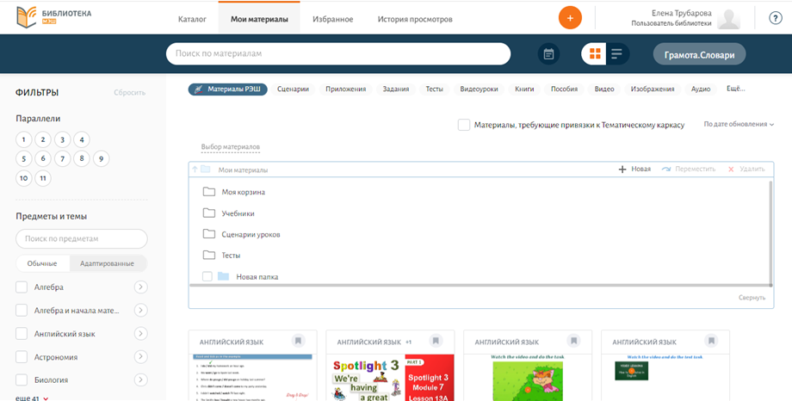
Конструктор библиотеки МЭШ как эффективный инструмент при подготовке к урокам английского языка.
Трубарова Елена Владимировна
учитель английского языка
Санкт-Петербург, г.Кронштадт, ГБОУ СОШ 418
2021г.

Slide 2
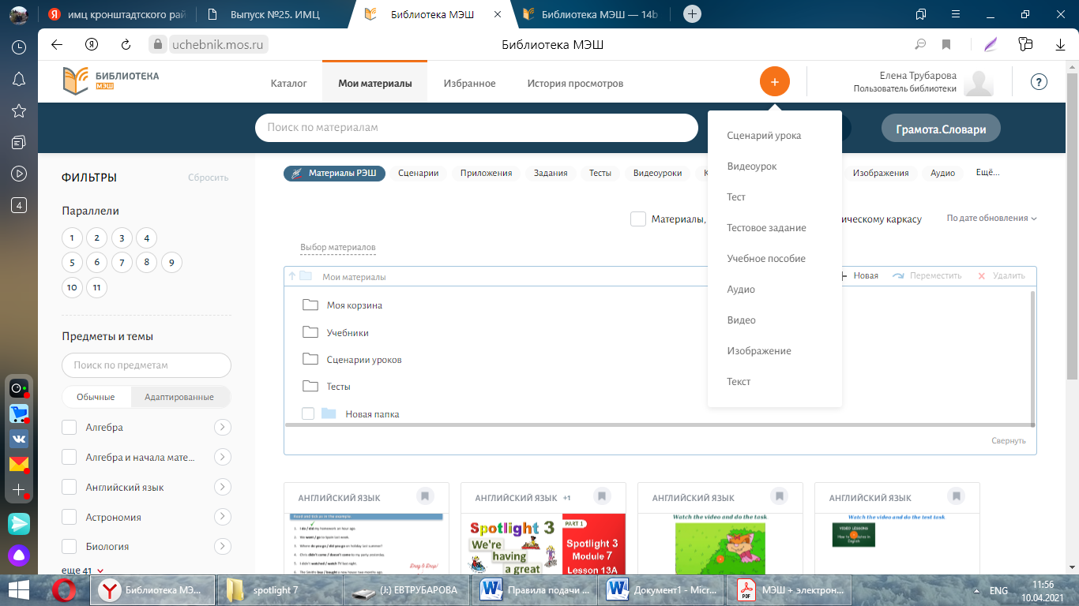
После регистрации на сайте https://uchebnik.mos.ru/catalogue на страничке с вашим аккаунтом в правом верхнем углу появляется кнопка “+”, при нажатии на которую вы имеете возможность выбрать вид материала, который хотите создать.

Slide 3
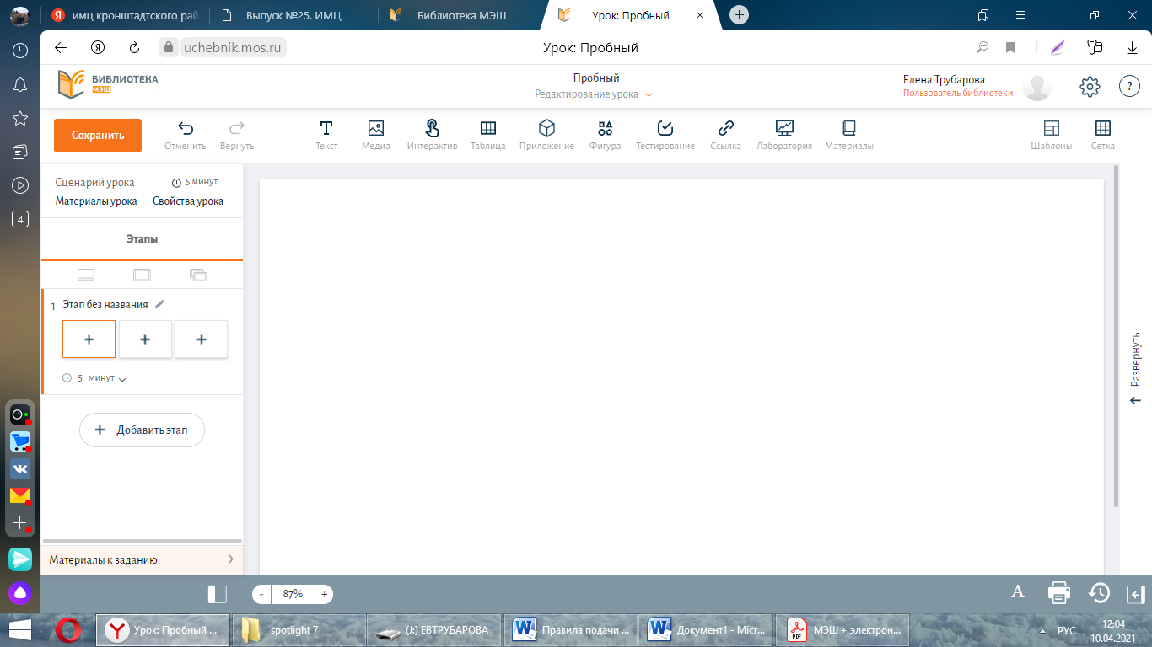
Интерфейс конструктора интуитивно понятен. Этап за этапом Вы добавляете в урок материалы. Это могут быть изображения, текст, аудио, видео, интерактивные задания и упражнения, таблицы и ссылки.

Slide 4
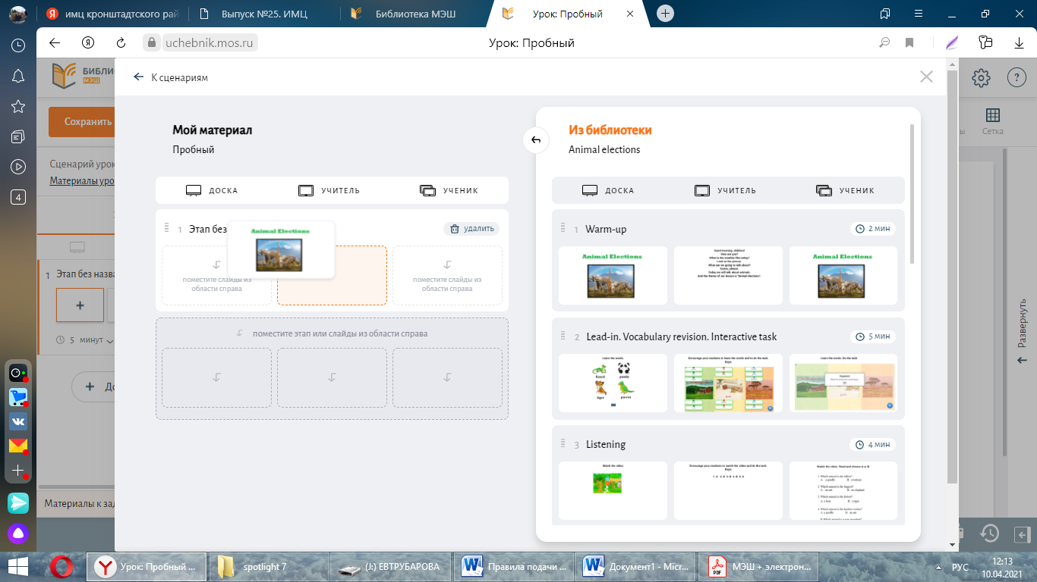
При нажатии на кнопку «Материалы» Вы получаете возможность выбрать этапы из сценариев уроков других учителей…

Slide 5
Неоспоримым достоинством конструктора является возможность создавать тестовые задания с помощью встроенного инструмента.

